Slide 1
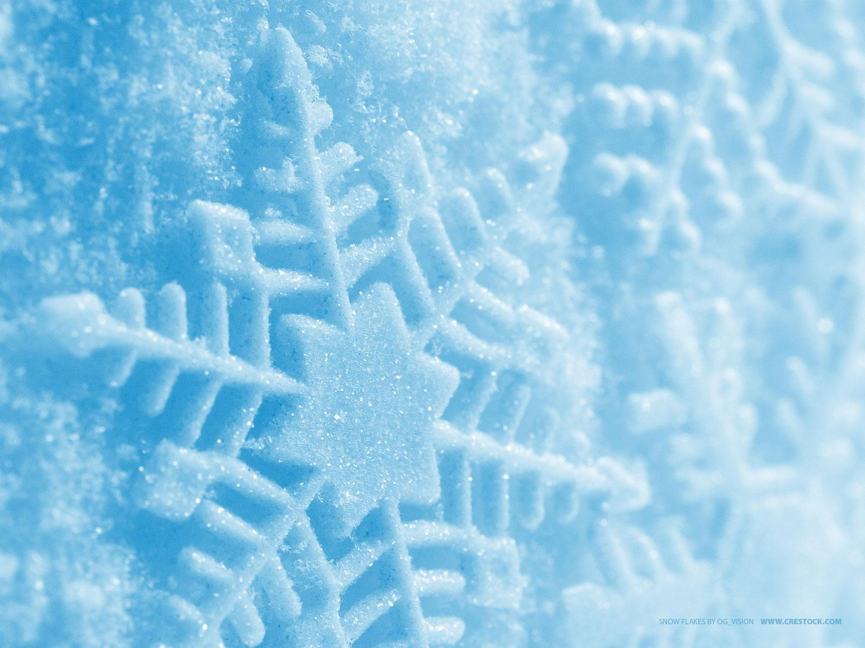
муниципальное бюджетное дошкольное образовательное учреждение детский сад комбинированного вида «Солнышко»»
Исследовательско–творческий проект «Снежинка»
для детей младшей группы
Выполнила :воспитатель
Филонова Татьяна Ивановна

Slide 2
Проблема:
«Когда снежинка тает, на ладошке остается капелька, значит снежинка состоит из воды. Снежинки падают на землю из тучки, а как они попадают в тучку?» Такие вопросы возникли у детей во время беседы о снежинках. Так мы решили узнать как можно больше о чудесном явлении природы во время проектной деятельности.
Ожидаемые результаты: расширить знания детей о снежинках.
Участники проекта: дети младшей группы, их родители, воспитатель группы.
Длительность проекта: краткосрочный(декабрь).
Тип проекта: детско-взрослый, исследовательский, творческий.

Slide 3
Задачи:
Цель: научиться замечать маленькую снежинку в огромном количестве снега
Дать детям представление о том, как образуется снежинка;
Познакомить со свойствами и состоянием снега, закреплять умение пользоваться лупой, осторожно обращаться с предметами, которые состоят из стекла;
Развивать у детей воображение и творческую активность;
Создавать условия поддержания интереса для успешного выполнения задания;
Развивать познавательно-поисковую активность детей;
Обогащать детско-родительские отношения опытом творческой деятельности;
Развивать речевую активность детей, учить придумывать небольшой рассказ.

Slide 4
Начальный этап – определение знаний о снежинке
Что мы знаем? | Что мы хотим узнать?
Лиза К. – снежинки летят с неба Аня Г. – они падают на землю, бывает ледяной дождь Оля С. – снег падает на землю с тучки, потому что зима и покрывает землю Полина Б. – снежинки образуются из снега, а падают снежинки с неба Лера В. – снежинки берутся из холодной воды, снежинки кружатся, потому что они падают | Аня Ж. – откуда они берутся Арина С. – какими они узорами Диана П. – какие они красивые Варя К. – какого они цвета Милана – откуда они берутся в небе

Slide 5
Содержание работы с детьми во время реализации проекта
Рассматривание снежинок на прогулке с помощью лупы;
Игры со снегом на прогулке;
Экспериментальная деятельность: получение снежинок из воды
Продуктивная деятельность: лепка снежинок из пластилина, вырезание снежинок , папье-маше;
Беседы с детьми;
Чтение художественной литературы;
Разучивание стихов и песен на зимнюю тематику;
Составление рассказа совместно с детьми.
Организация деятельности родителей
Подбор стихов, рассказов, сказок о снежинках и оформление их наглядно:
Изготовление снежинок из подручного материала;
Закрепление с детьми навыков вырезывания снежинок из бумаги.

Slide 6
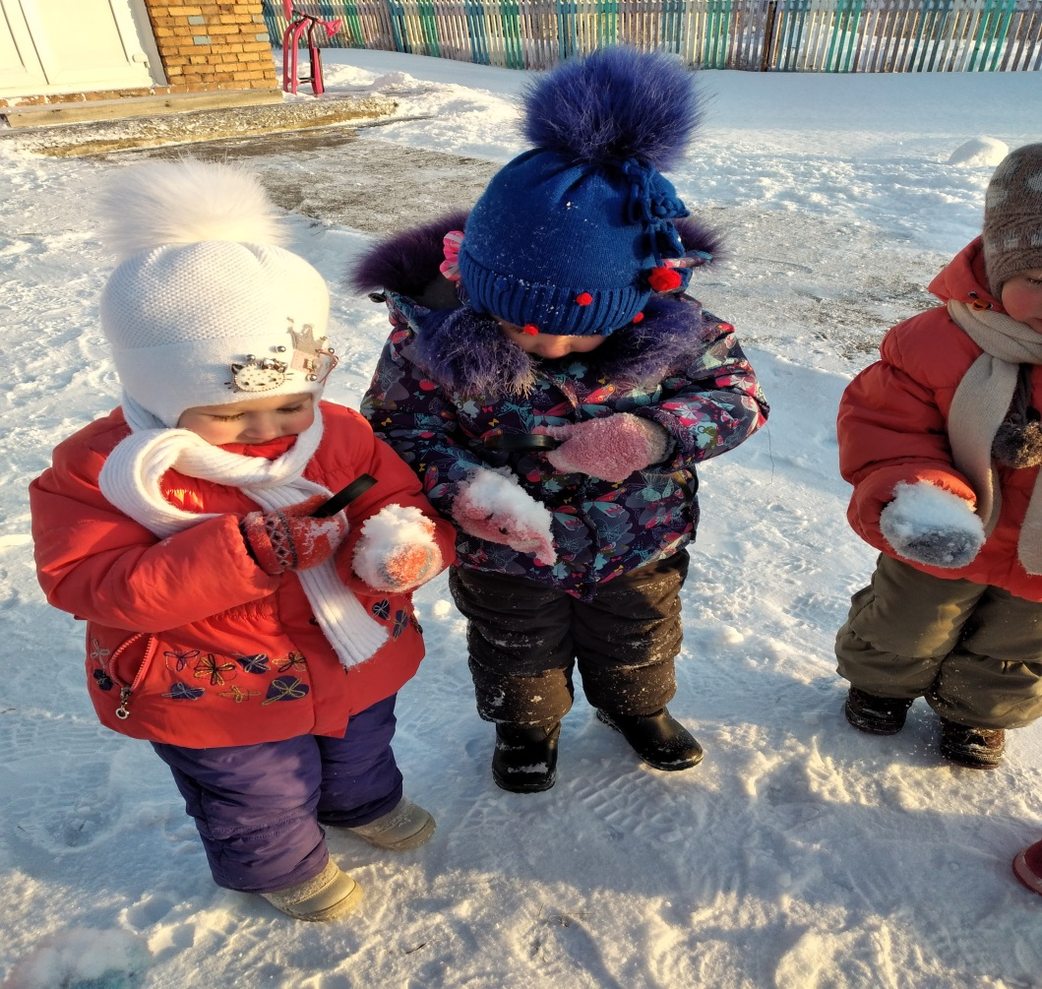
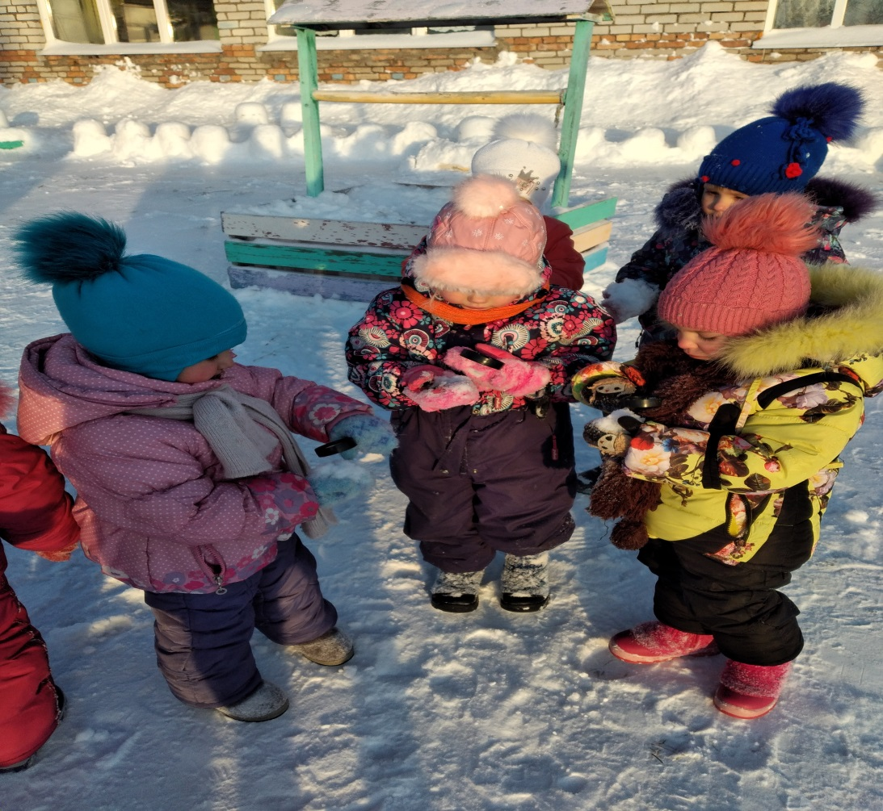
Деятельность детей во время реализации проекта
Что такое снег ? Рассматривание снега через лупу.
Что можно сказать о снеге? Какой он? (холодный, белый, мягкий, пушистый)

Slide 7
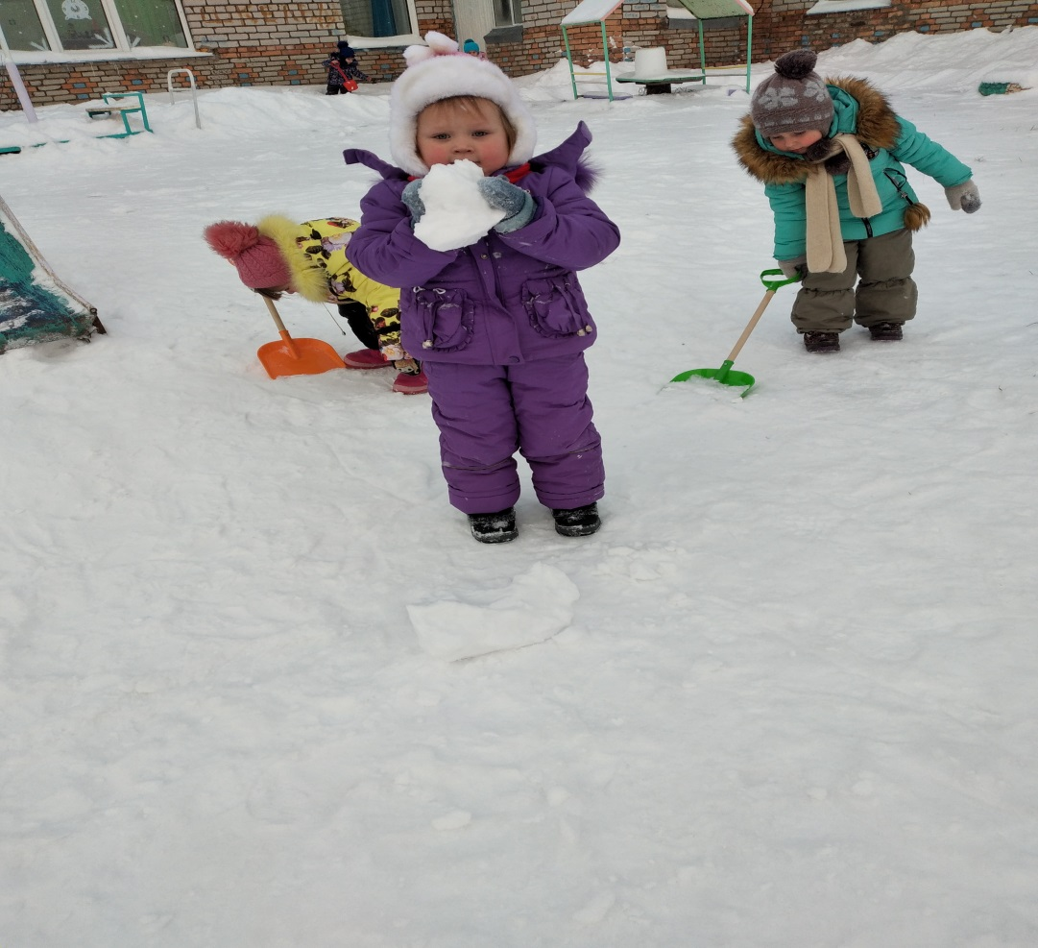
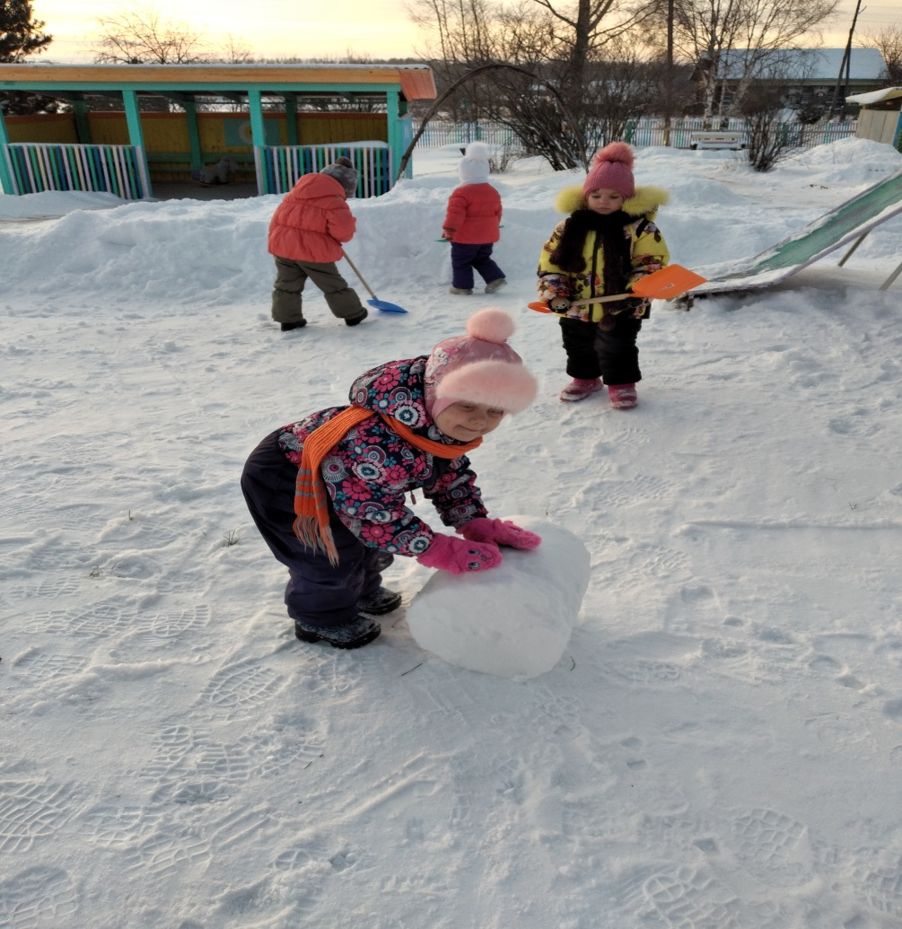
«Словно в белый пуховик
нарядился снеговик »
Лепка снеговика . Физическое развитие.

Slide 8
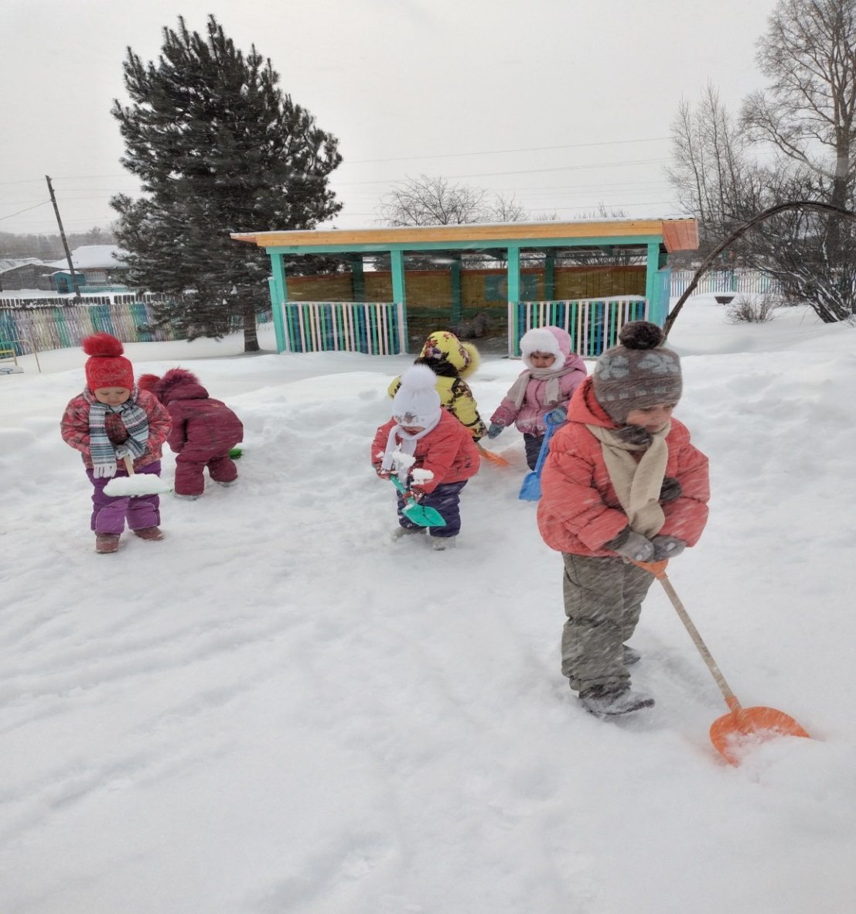
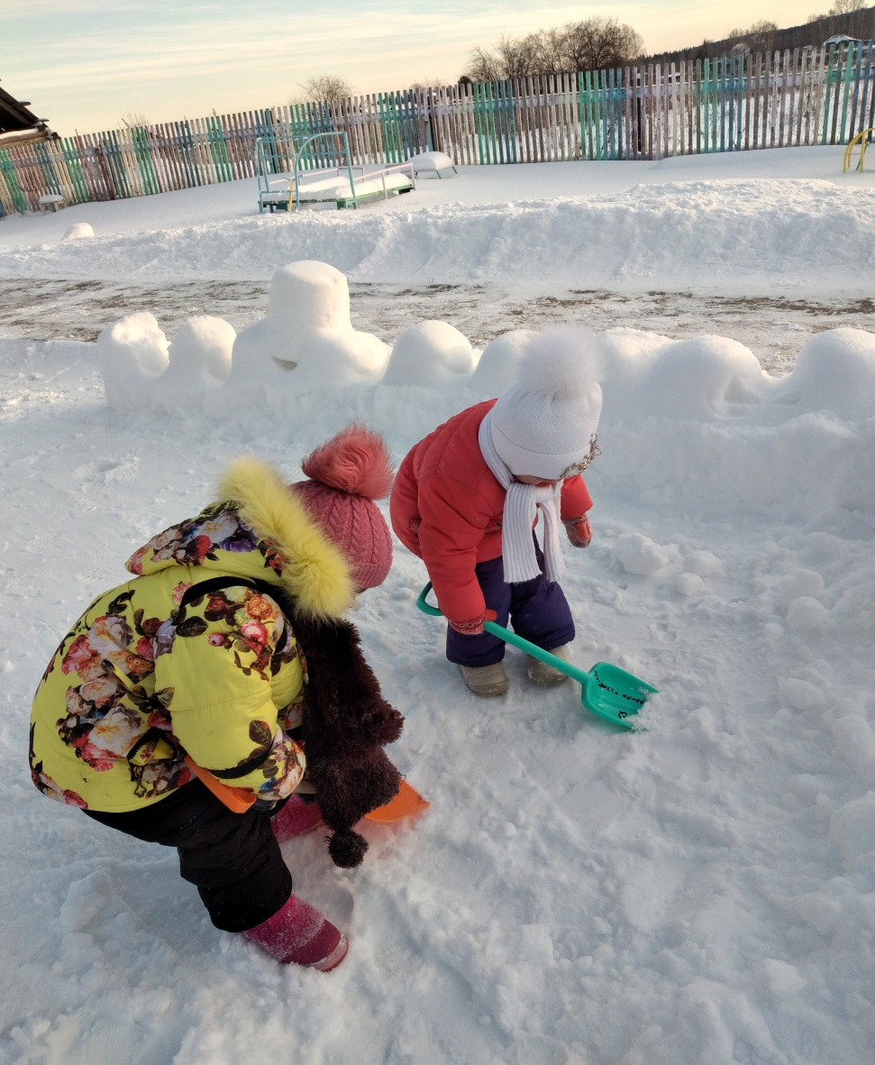
Мы доберемся до середины земли…
Труд Очистка дорожек, скамеек от снега.

Slide 9
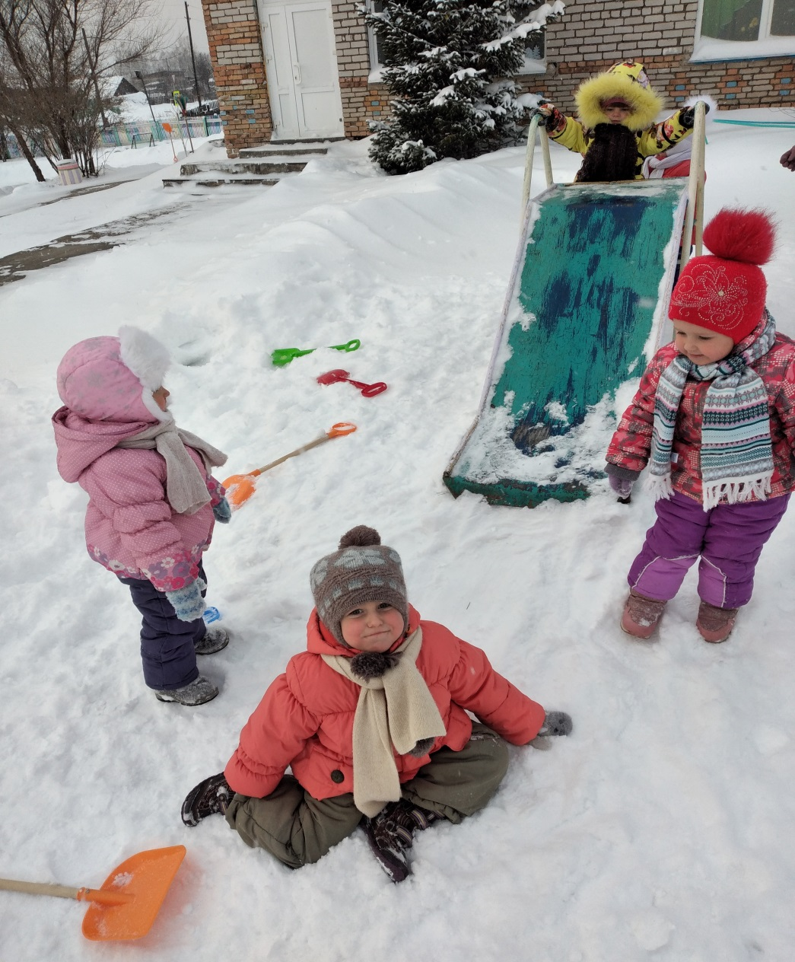
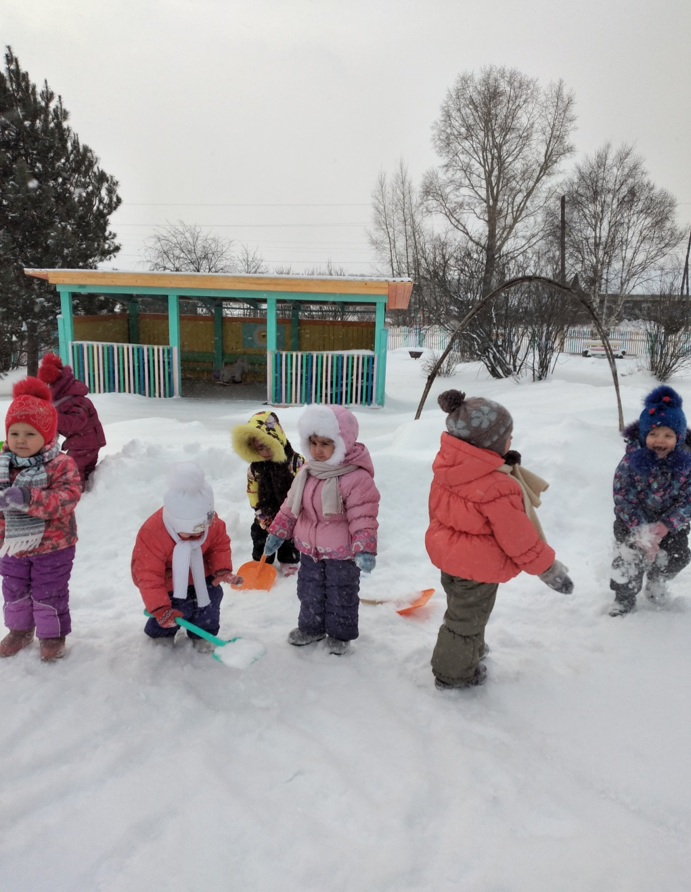
«Снежинки кружатся»
Катание с горки ,
игра в снежки.

Slide 10
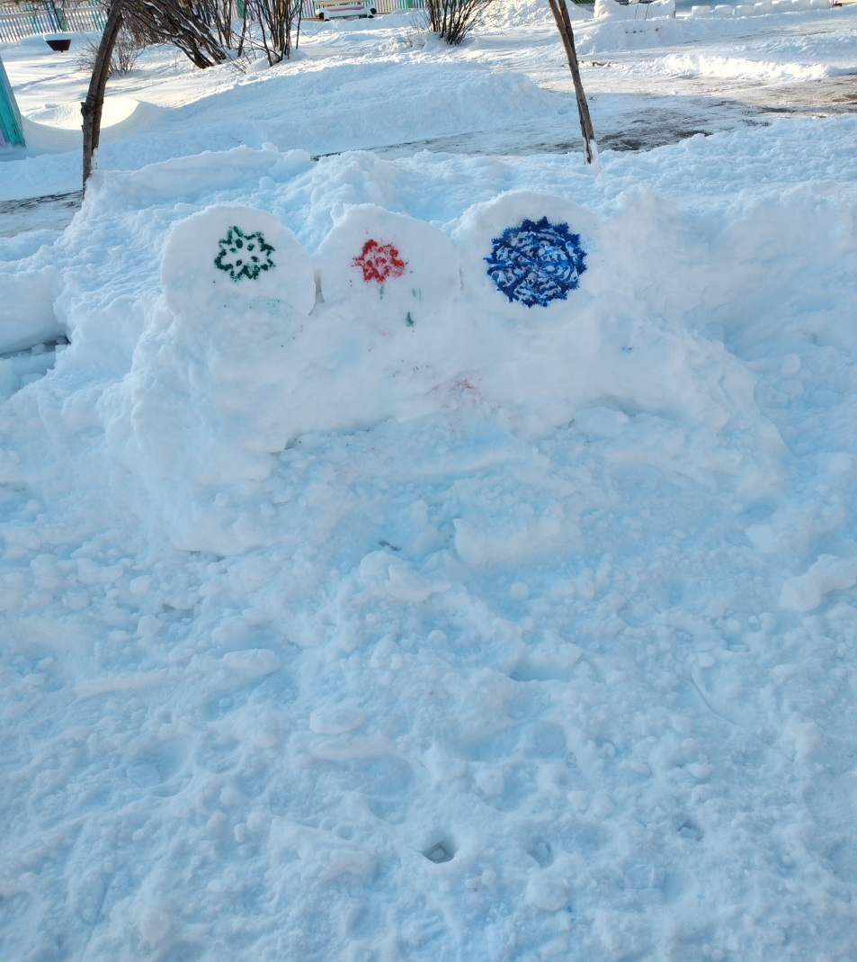
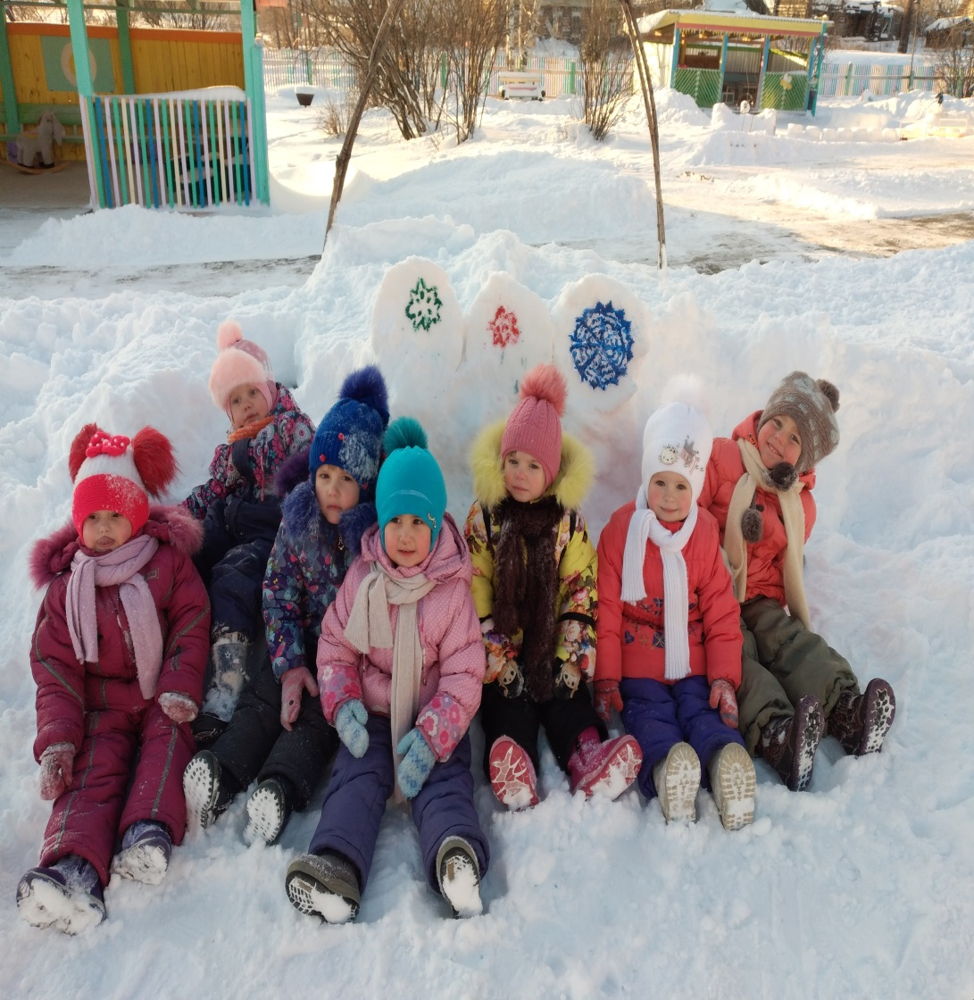
Рисунки по трафарету
Снег белый, но его можно покрасить

Slide 11
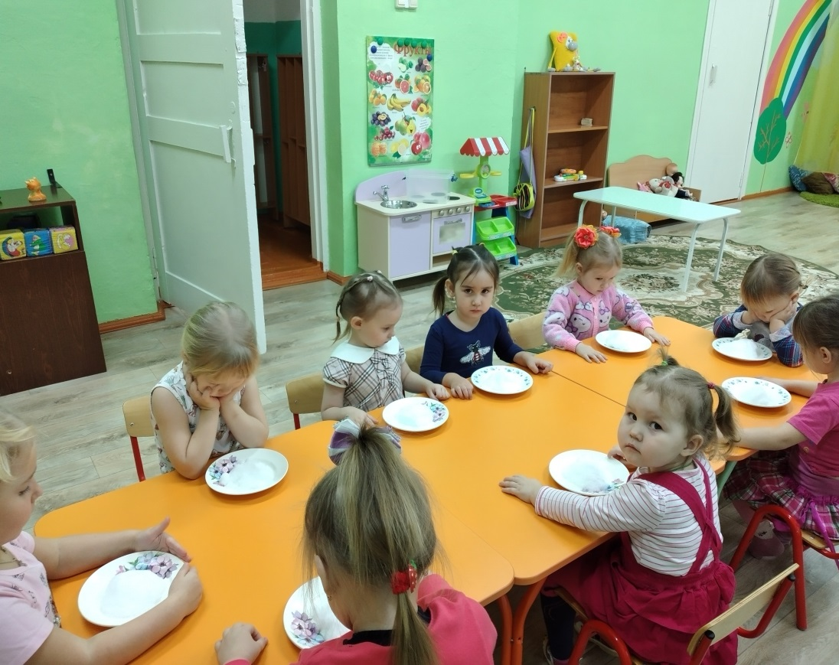
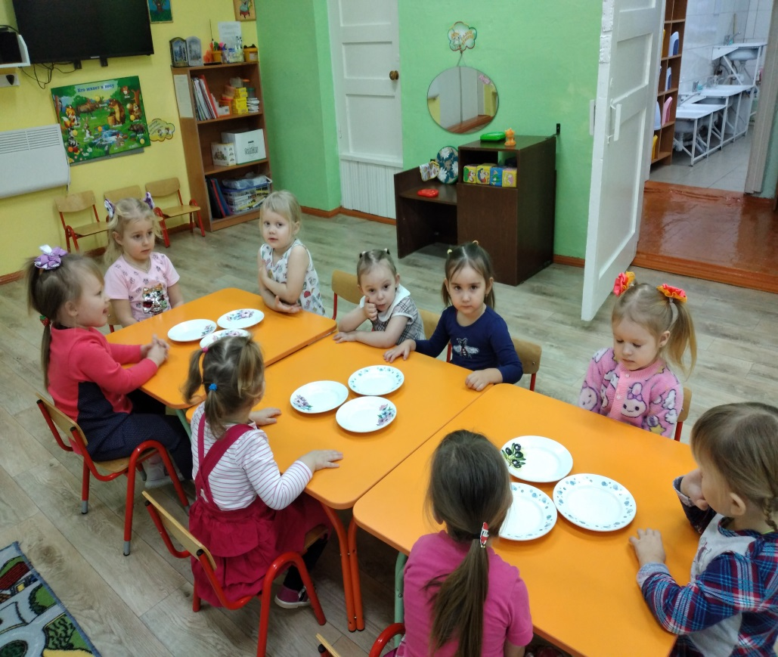
После прогулки в группе дети наблюдали за таянием снега, трогали его руками, брали его в руки и наблюдали, как он тает в тёплой руке. Пока снег не совсем растаял, пытались лепить комочки и маленьких снеговиков.

Slide 12
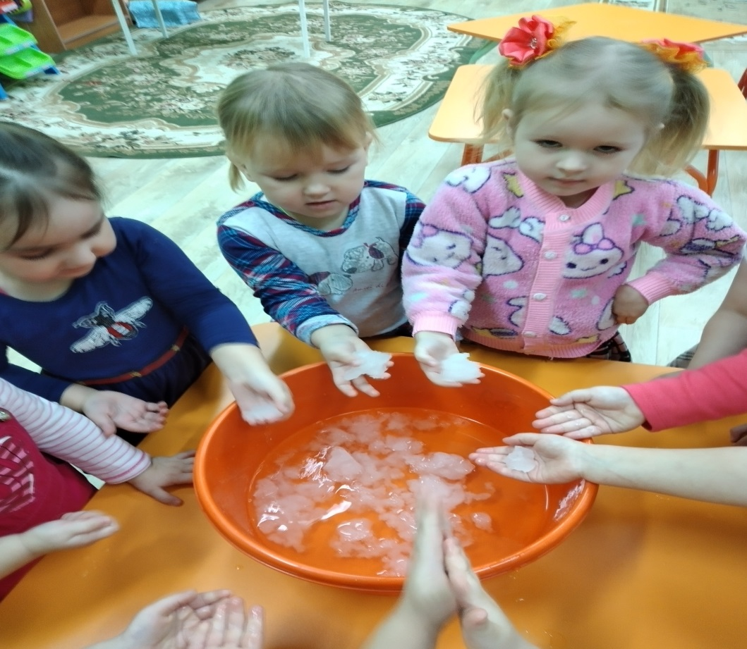
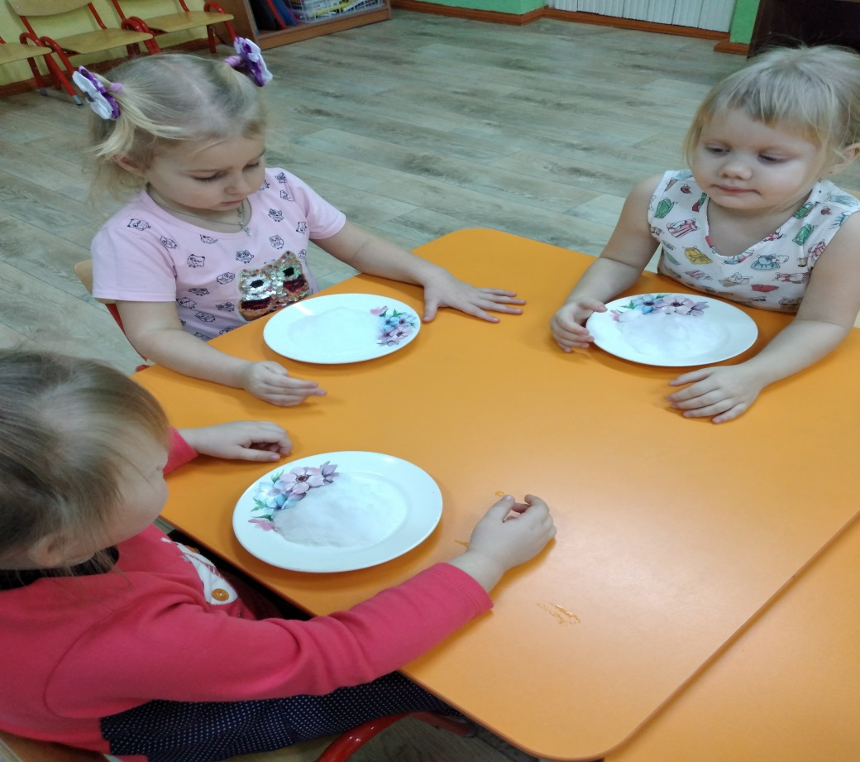
Рассматривания снега
В тепле снег становится мокрым, липким, постепенно тает и превращается в воду.

Slide 13
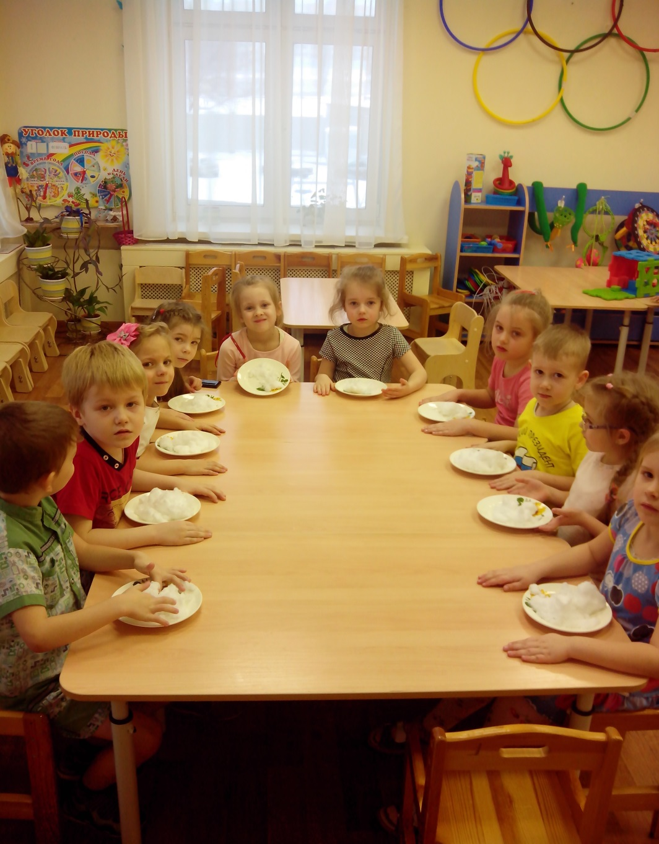
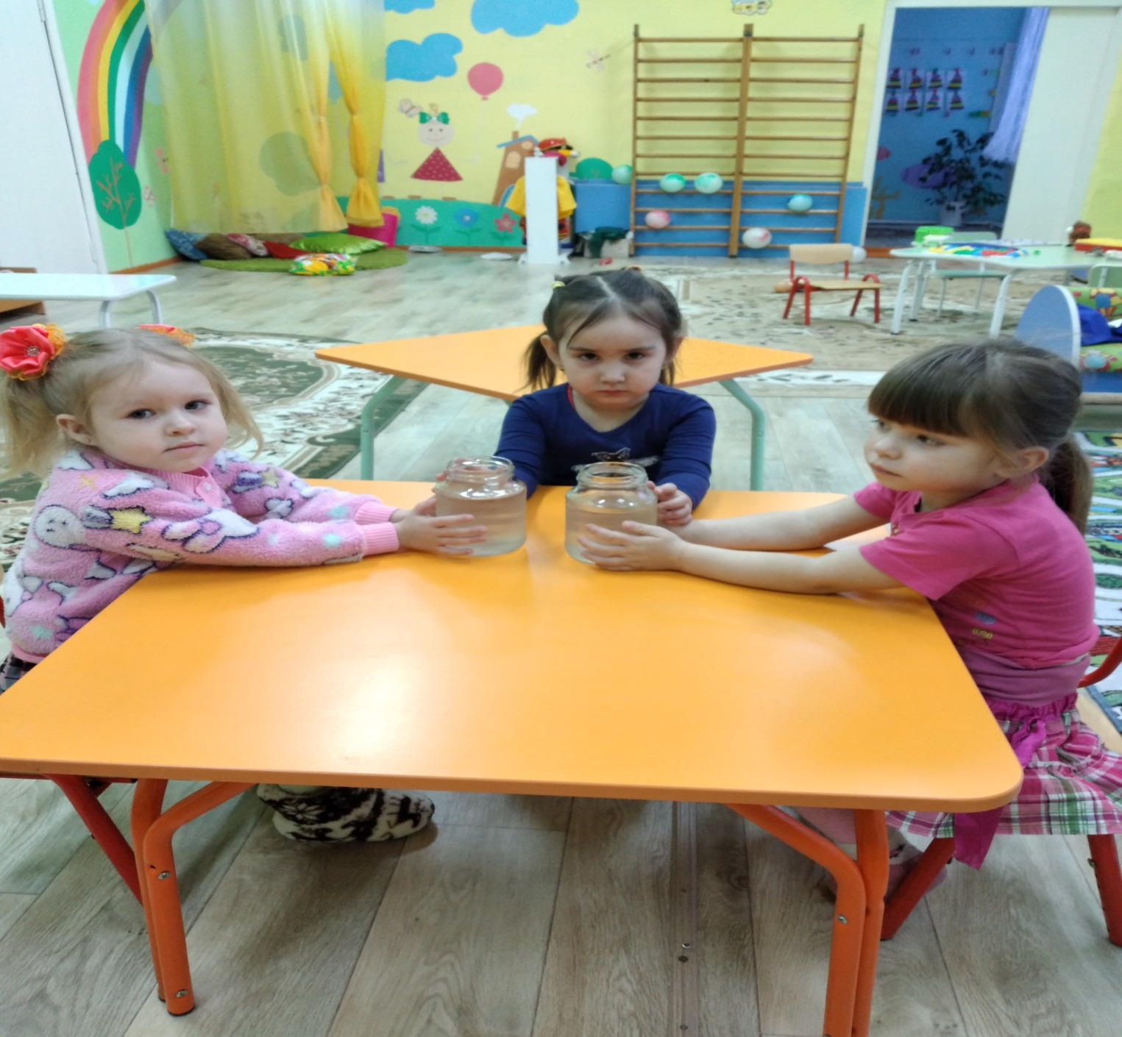
Снег превратился в воду
Дети рассмотрели воду и отметили, что вода от талого снега получилась грязная, поэтому снег нельзя брать в рот в нем много микробов. Вода получилась очень холодная, ледяная.
В тепле снег становится мокрым, липким, постепенно тает и
превращается в воду

Slide 14
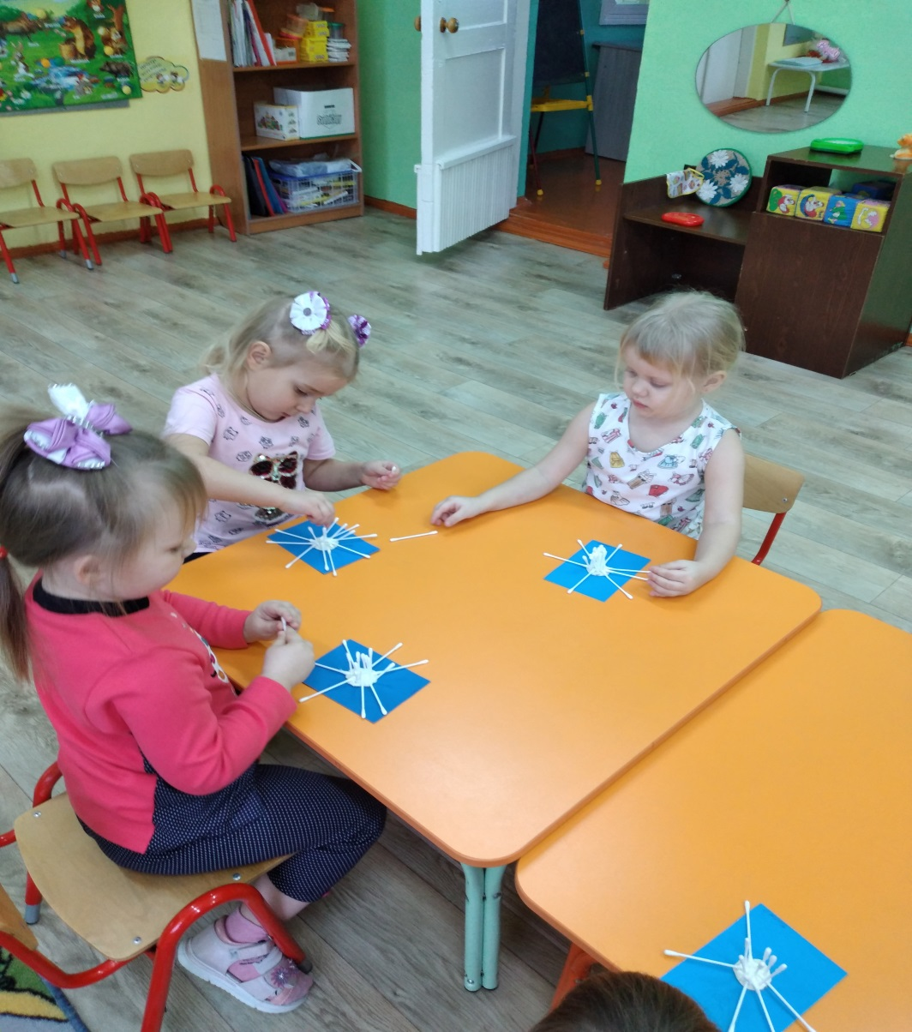
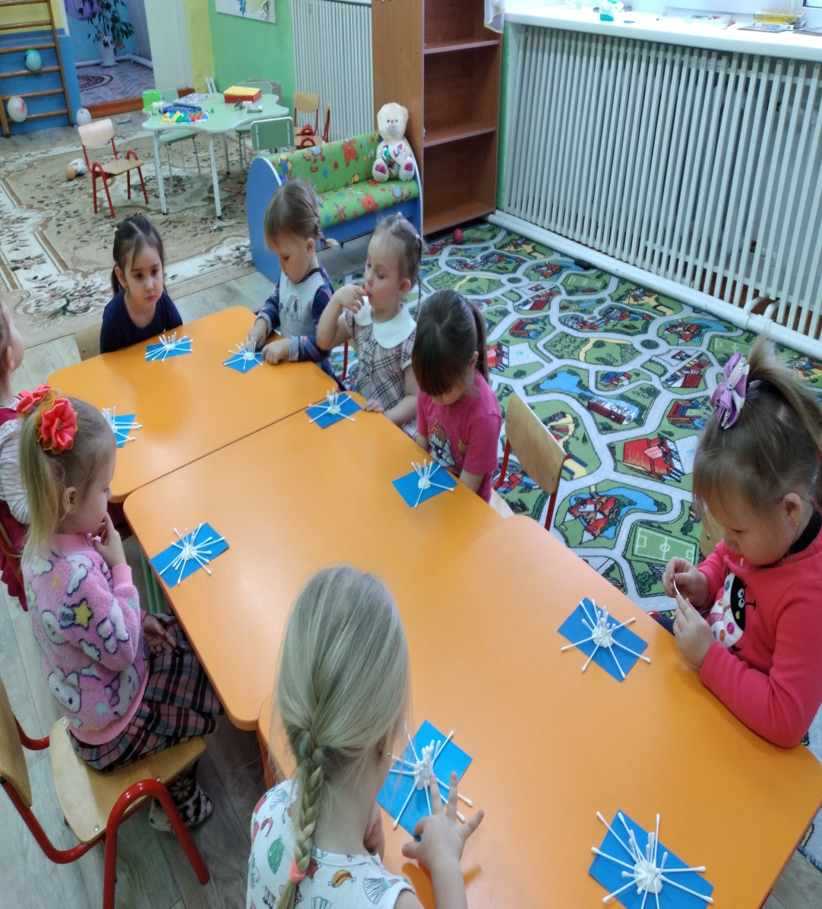
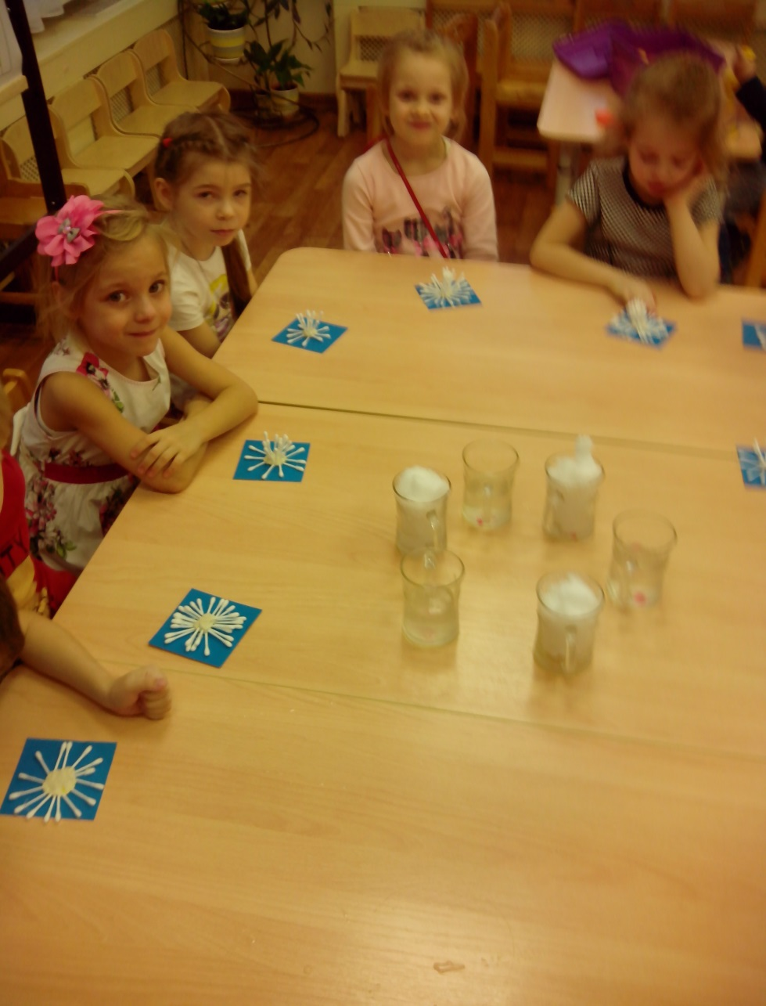
Погуляли , провели эксперименты пора сделать снежинку своими руками..

Slide 15
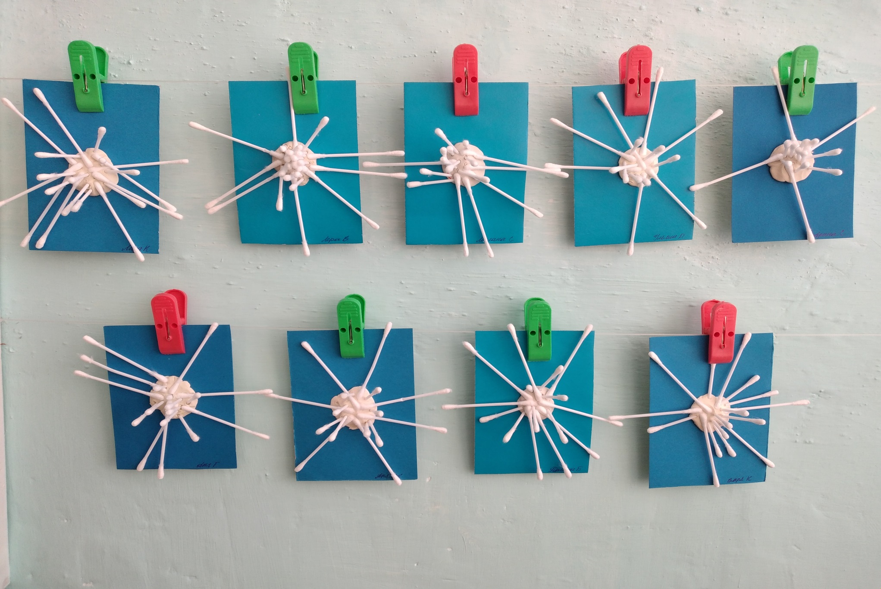
Результат нашей проделанной работы

Slide 16
Гимнастика после сна
Снежинка белая
Лежит, качается
Один лишь ветер с ней
Смог позабавиться.
Нам не понять судьбы
Звезды – красавицы,
А вот играть нам с ней
Уж очень нравится.
Пора идти нам всем
Дорогой мокрою,
Чтобы попасть опять
В страну холодную.

Slide 17
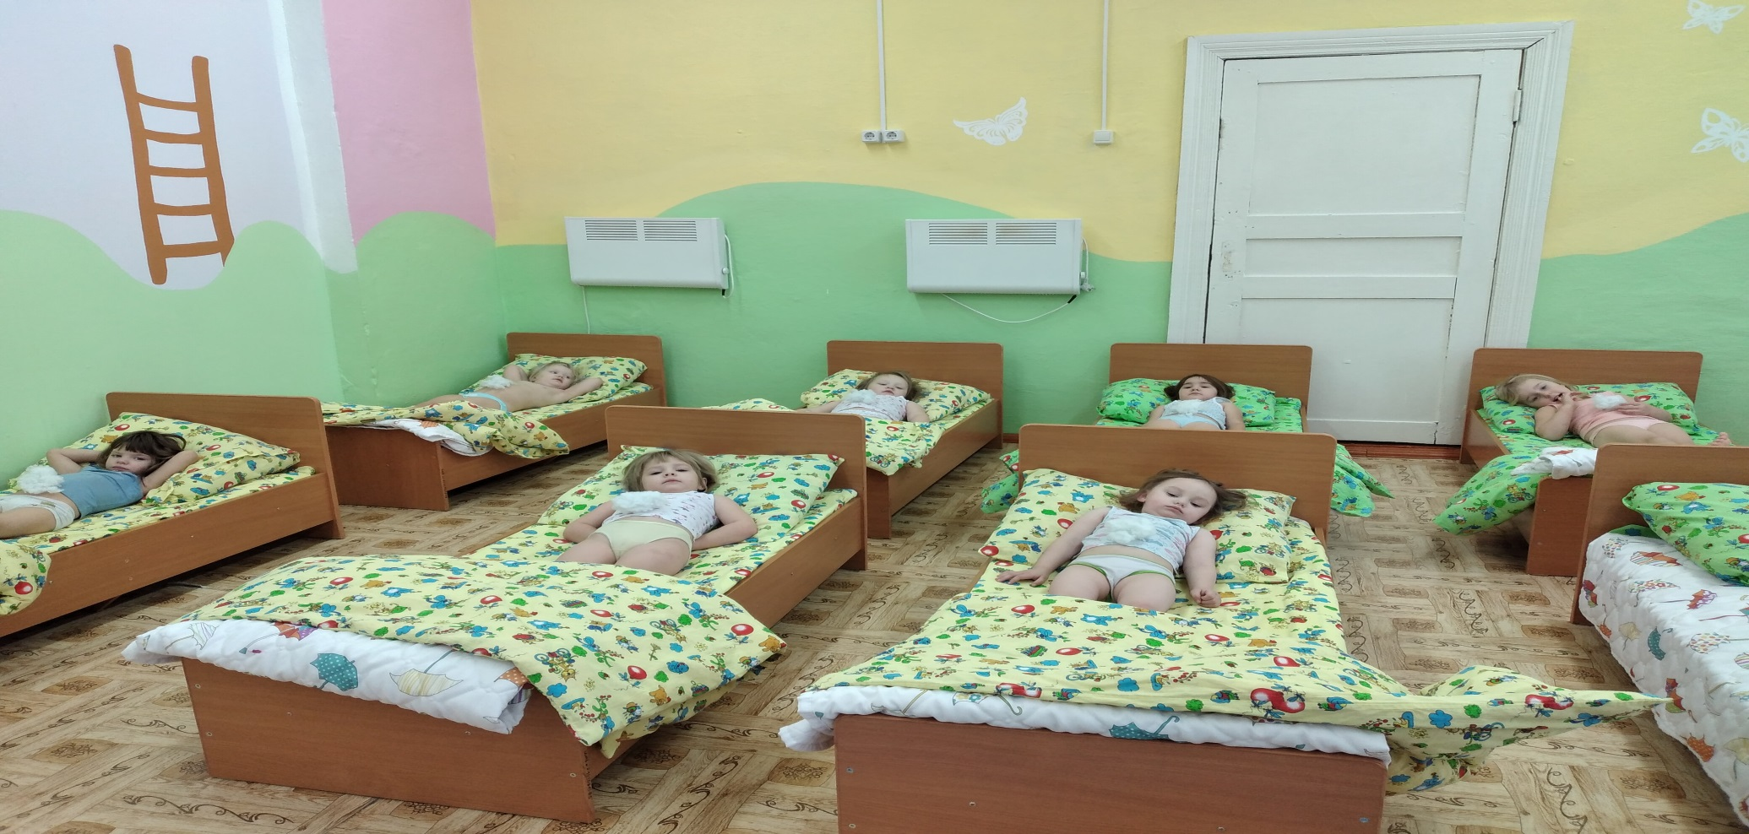
Дети кладут вату на живот и делают резко вдох-выдох животом.
Нам не понять судьбы
Звезды – красавицы,
А вот играть нам с ней
Уж очень нравится.

Slide 18
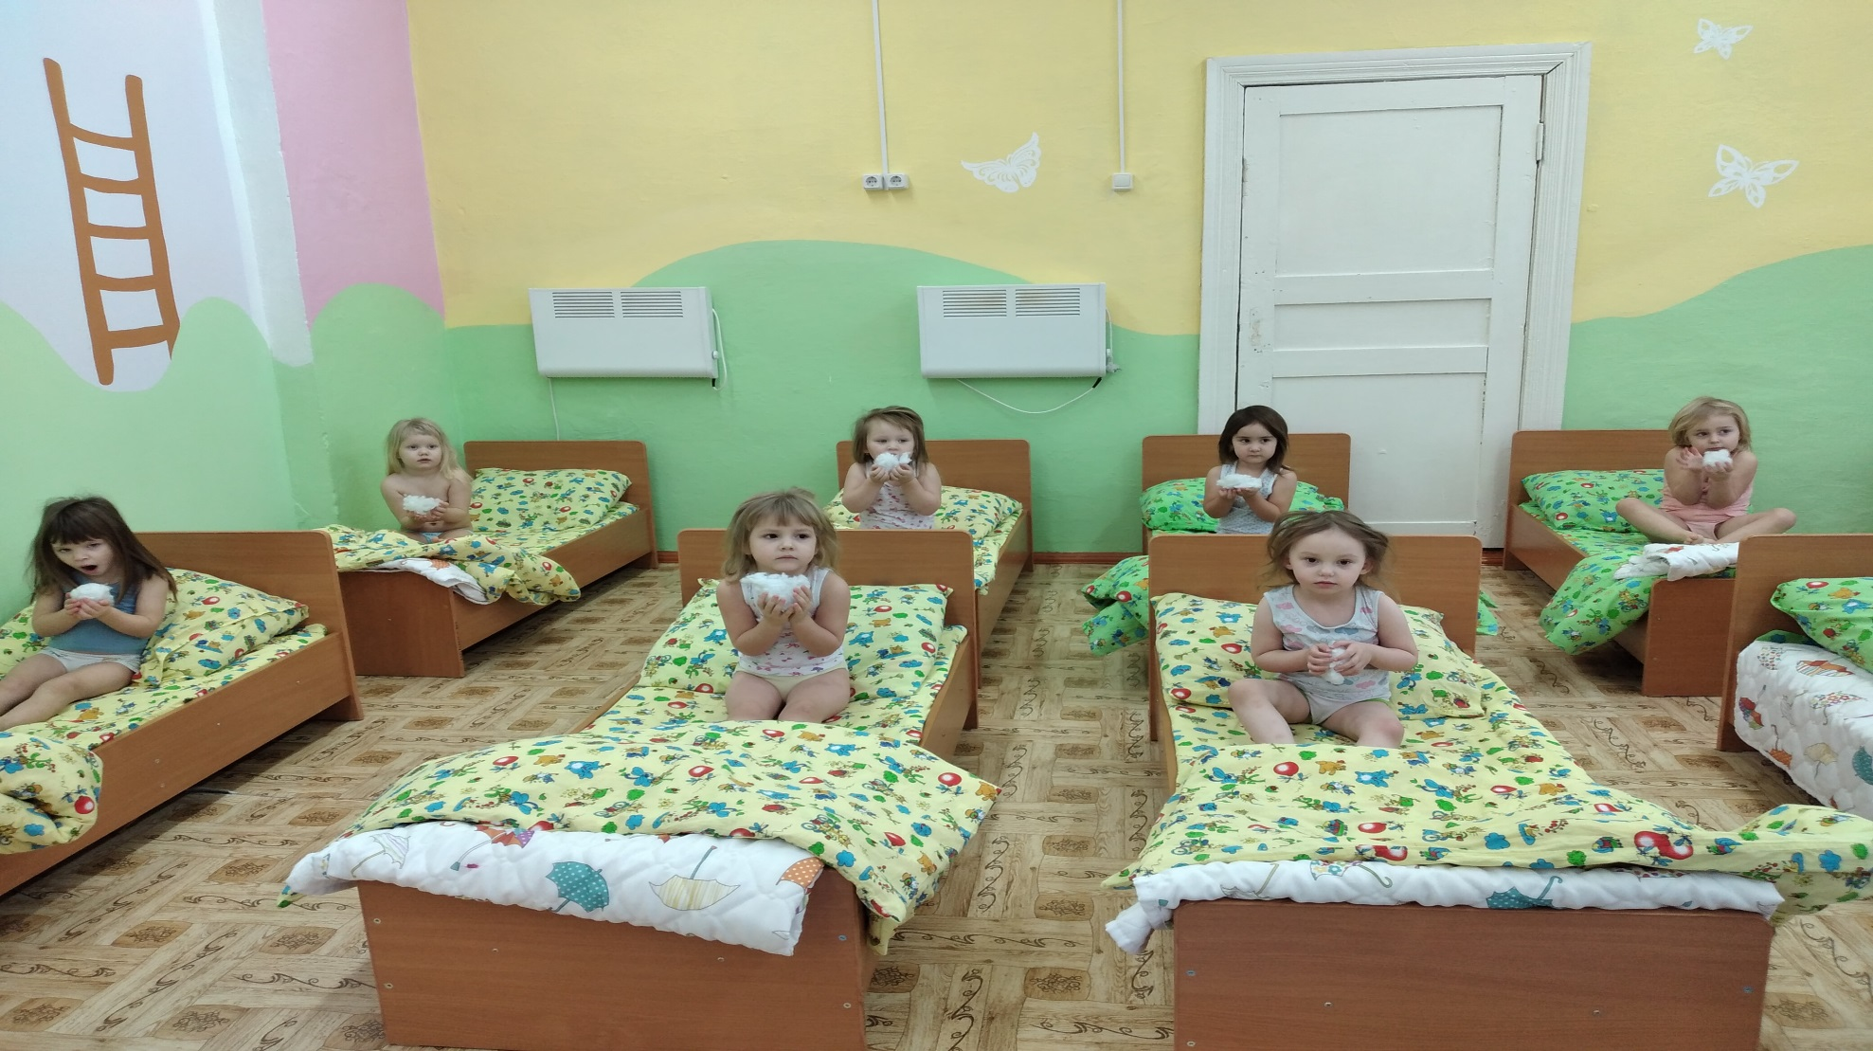
У детей на ладони лежит кусочек ваты, они внимательно ее рассматривают и дуют на нее. Дорогой дальнею
Легко проносится
Не в ввысь лазурную
На землю просится.

Slide 19
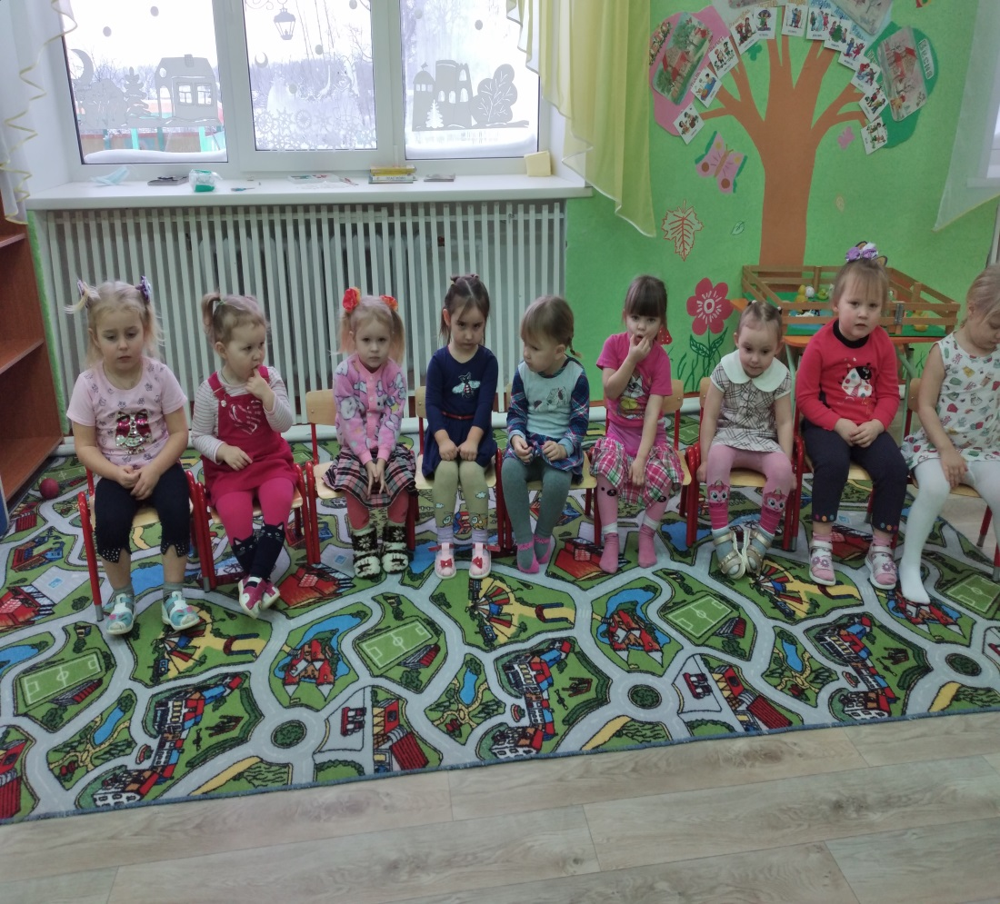
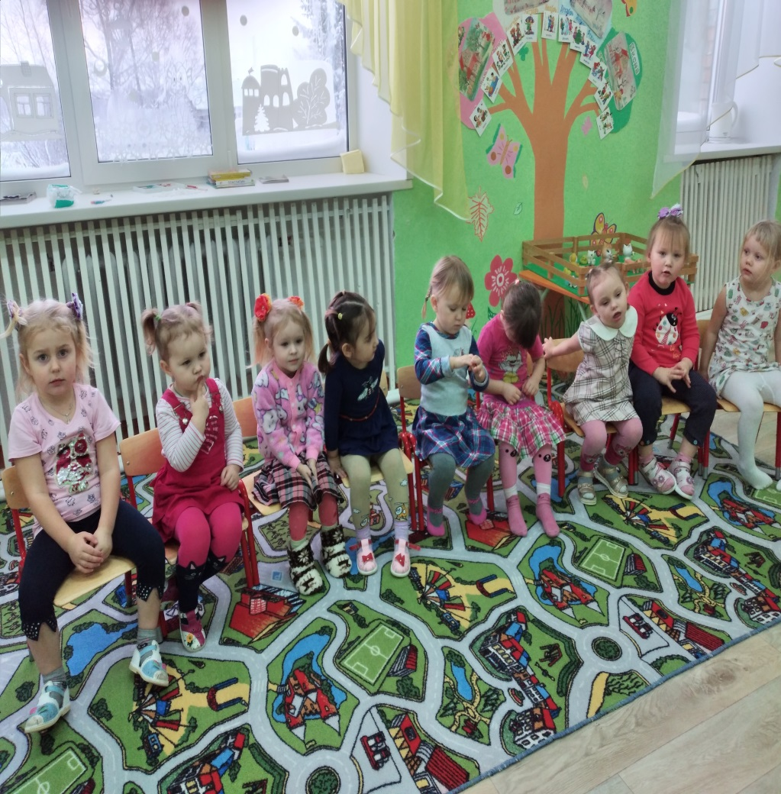
Отгадывание загадок про снежинки
С неба падают пушинки, Распушив лучи-ворсинки. Это кружат балеринки, Белоснежные ... (Снежинки).
Мухи белые хотят Замести тропинки; Эти мухи не жужжат, Ведь они? ( снежинки )
С неба упала холодной звездой, А на ладошке вдруг стала водой. (Снежинка)

Slide 20
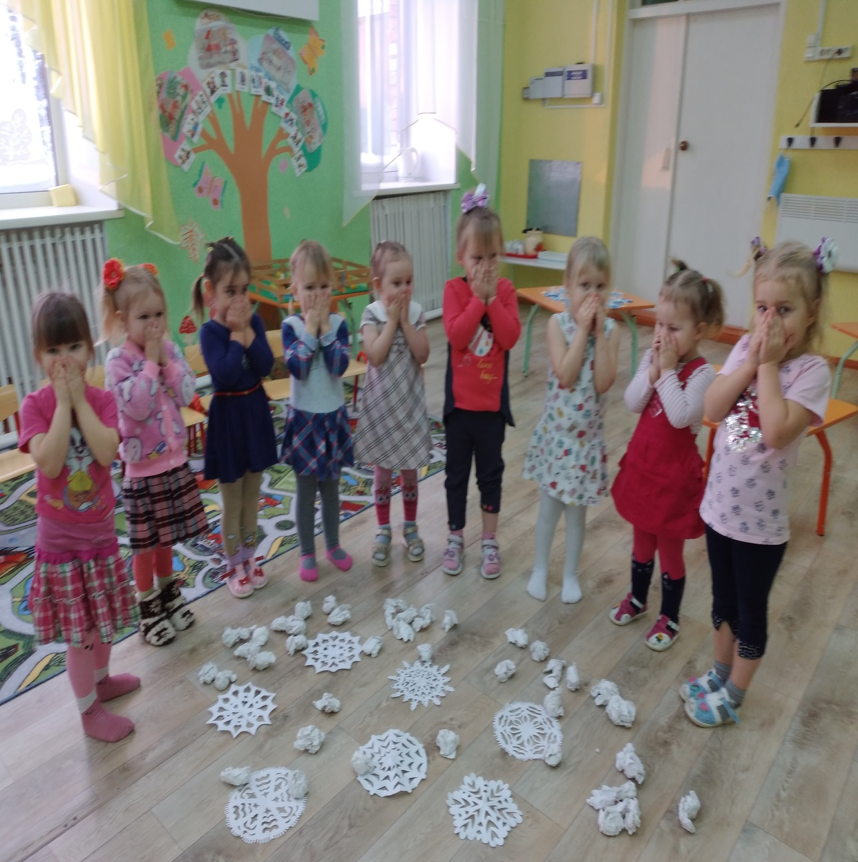
Физкультминутка
На дворе у нас мороз Чтобы носик не замерз, Надо ножками потопать И ладошками похлопать.

Slide 21
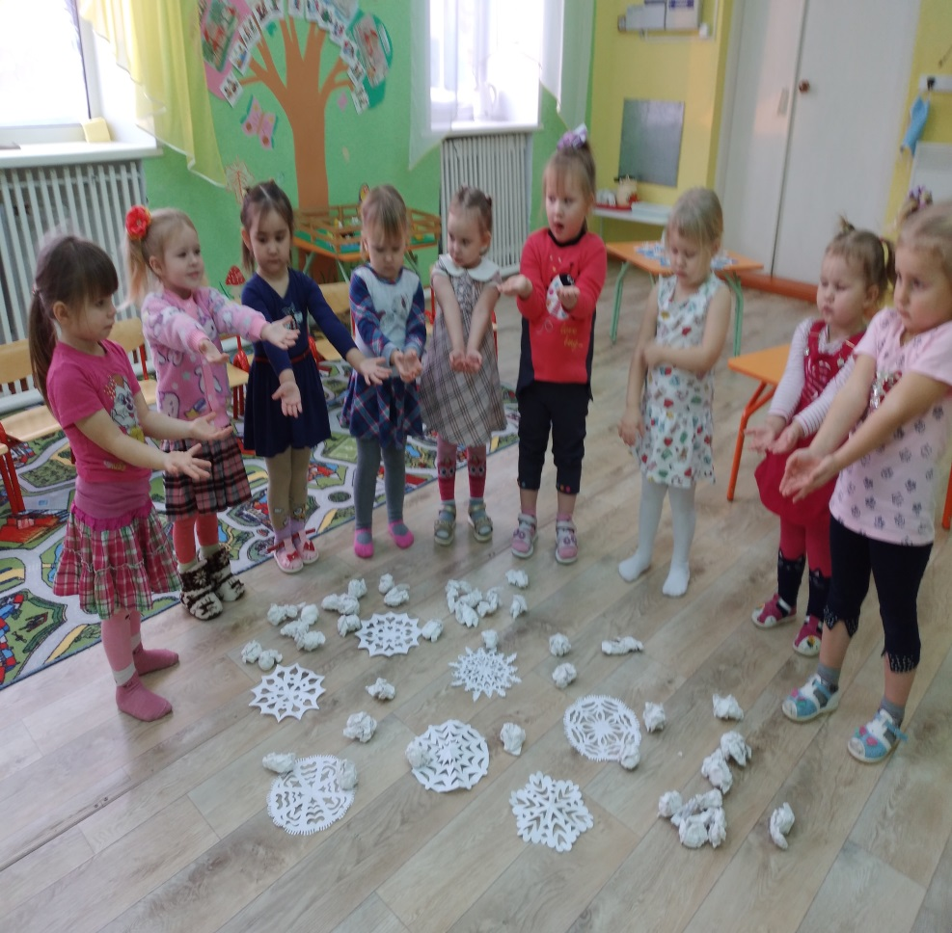
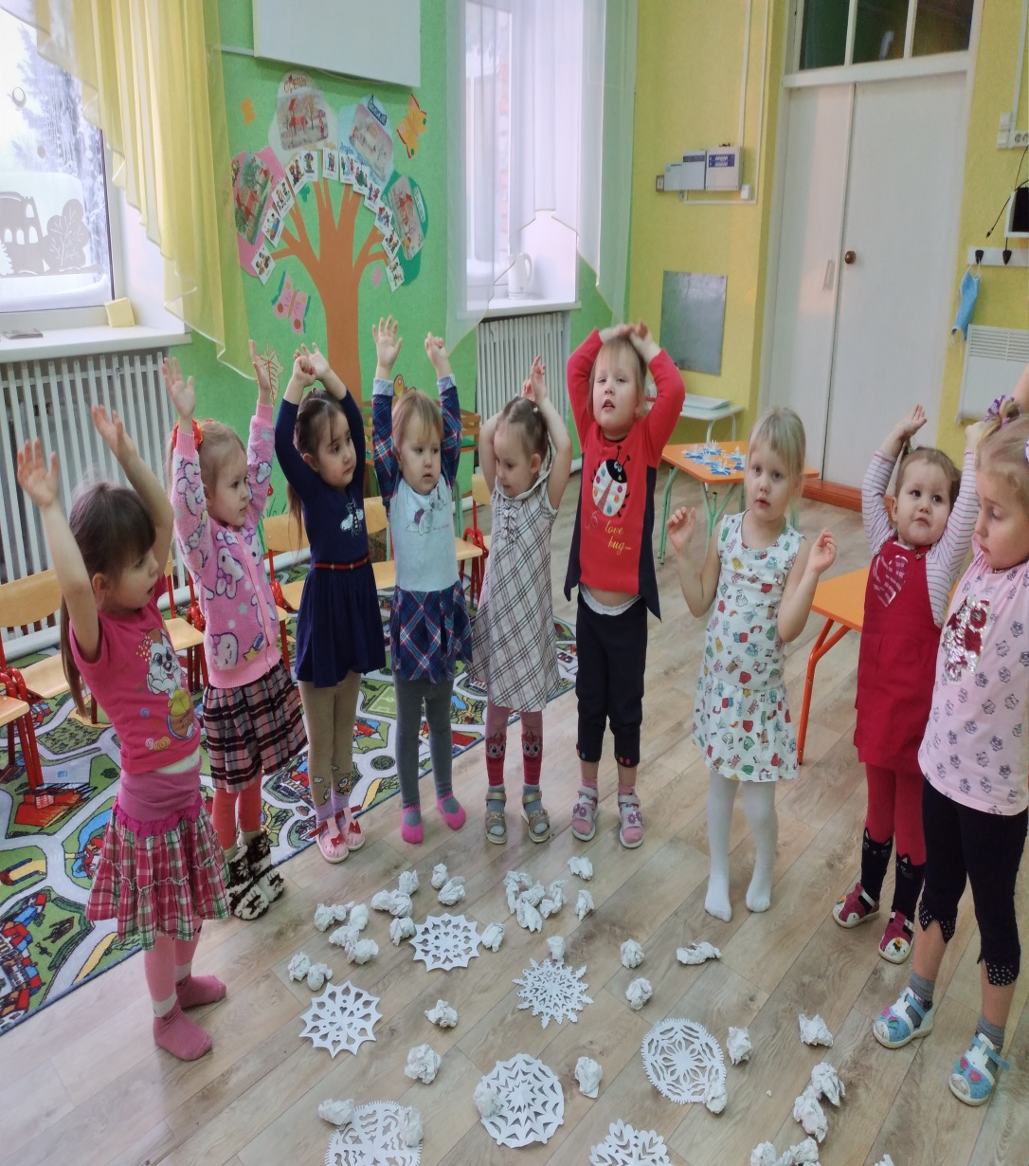
С неба падают снежинки, Как на сказочной картинке. Будем их ловить руками И покажем дома маме.
А вокруг лежат сугробы, Снегом замело дороги. Не завязнуть в поле чтобы, Поднимаем выше ноги. Мы идем, идем, идем И к себе приходим в дом

Slide 22
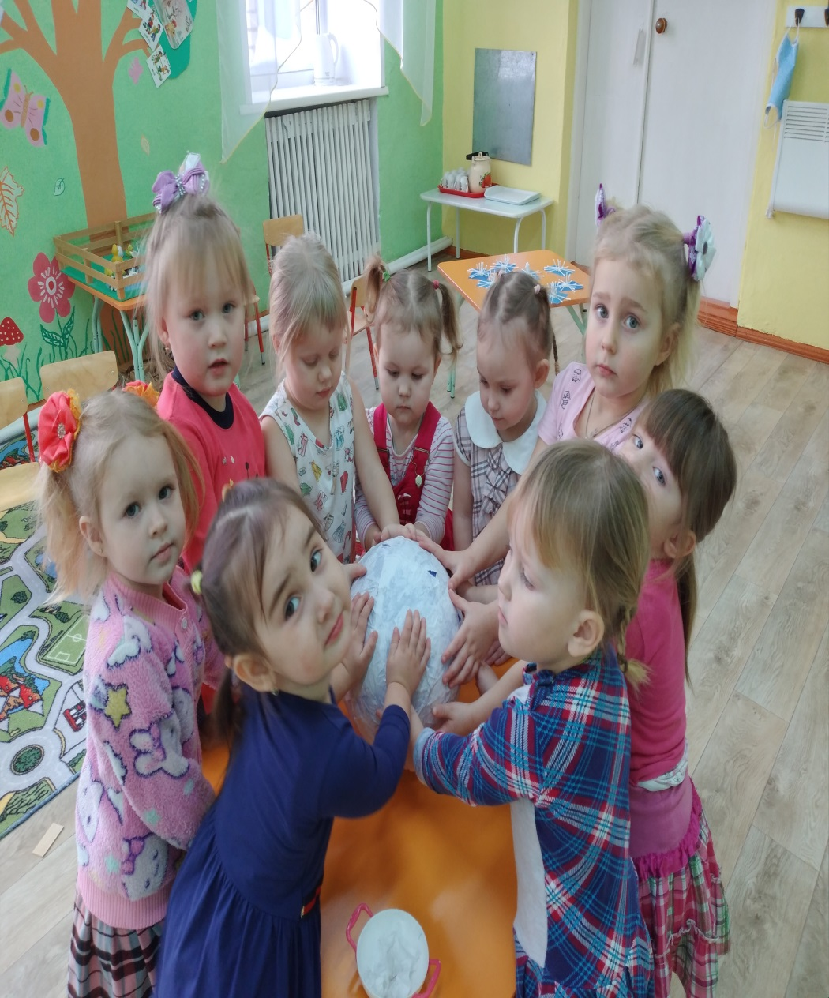
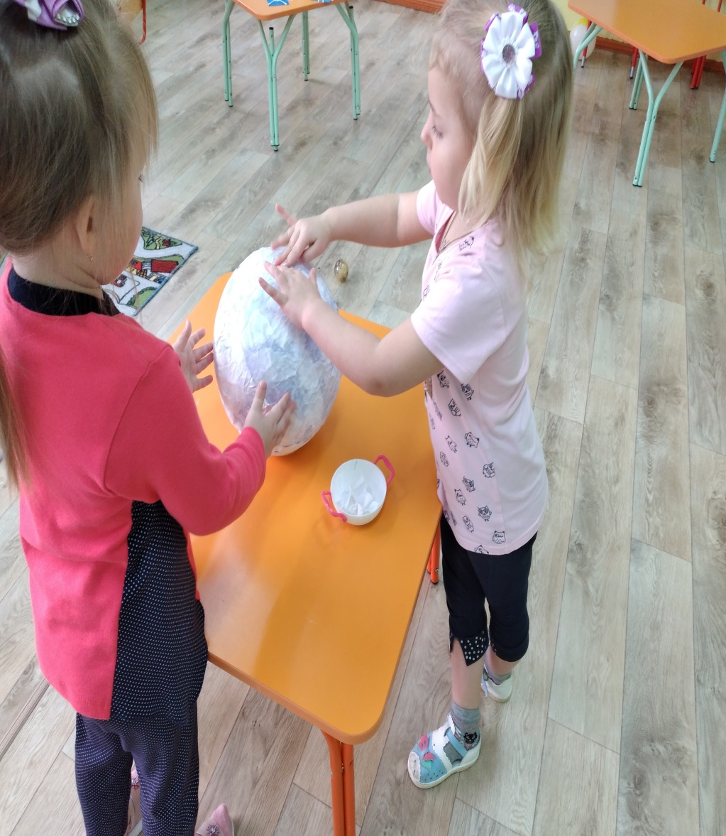
Пришло время сделать снеговика который не будет таять….

Slide 23
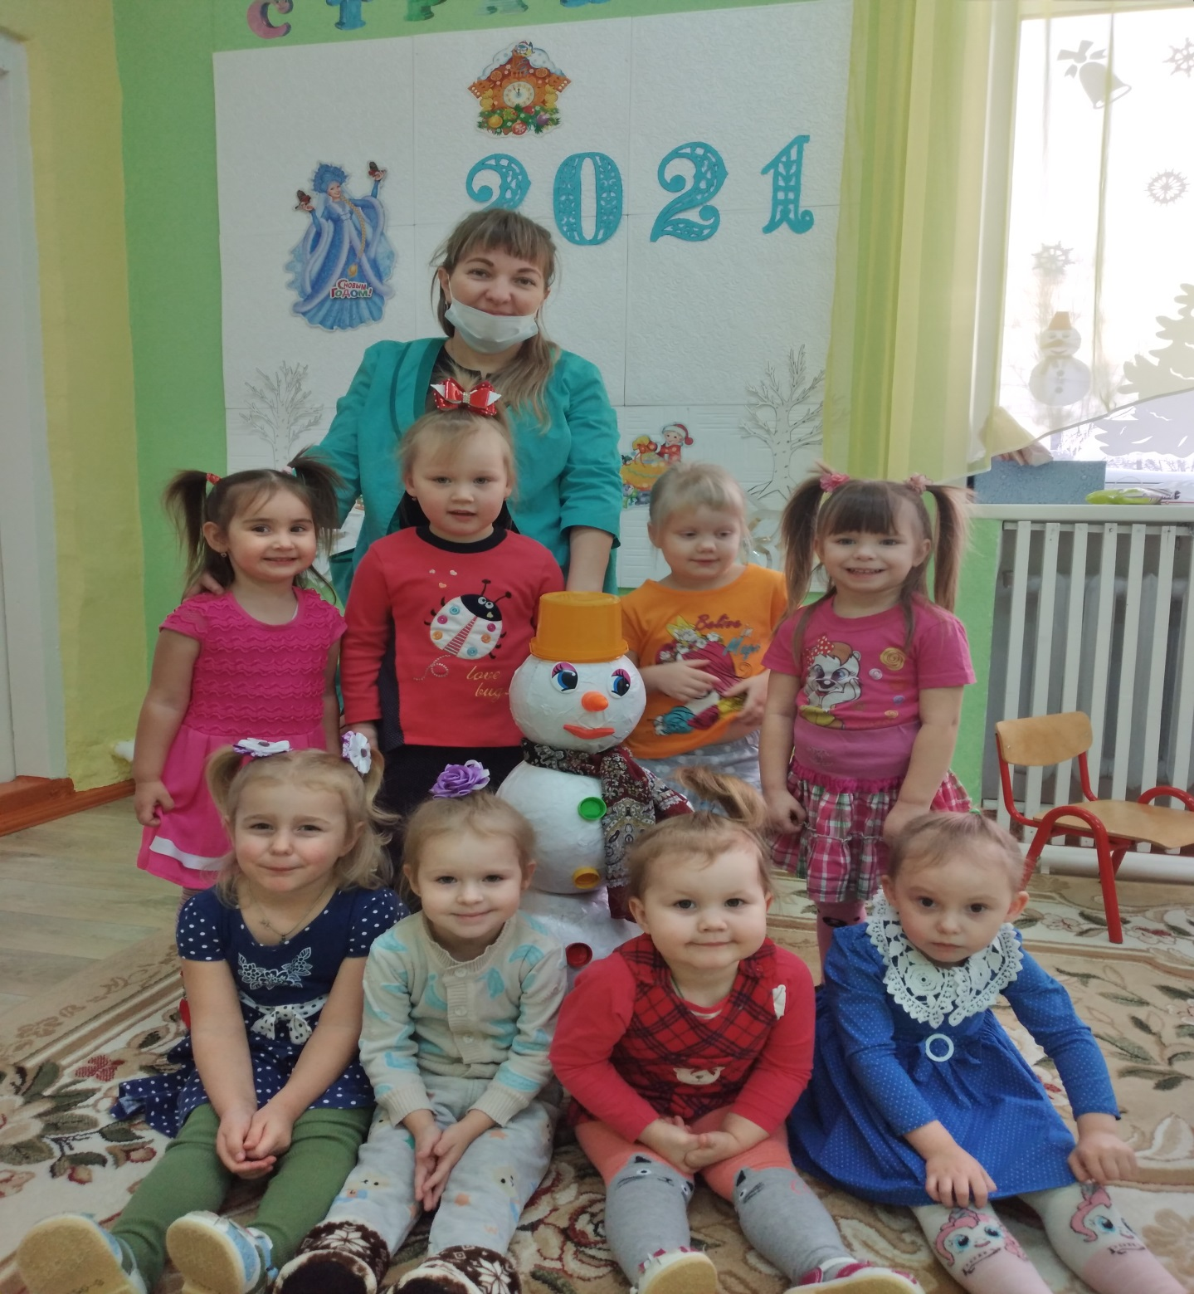
А вот и наш снеговичок…

Slide 24
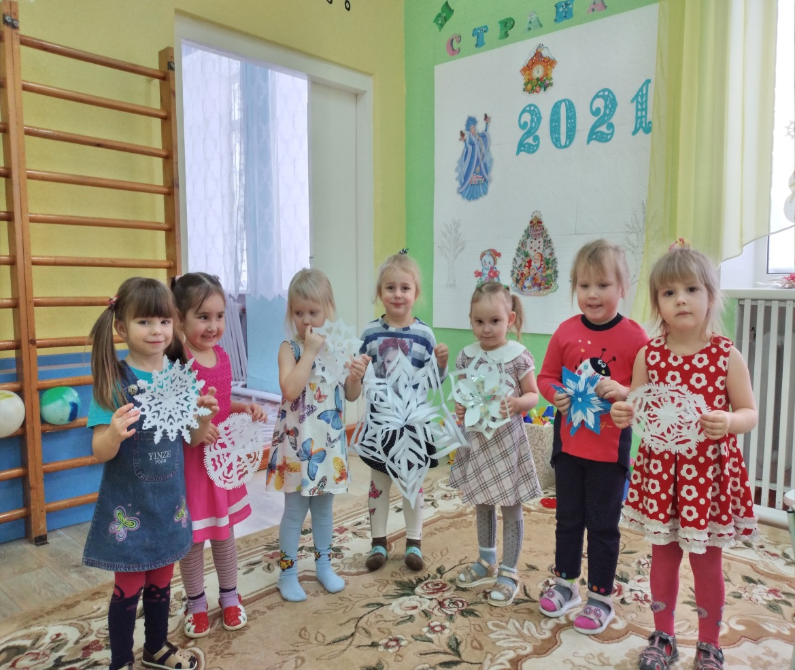
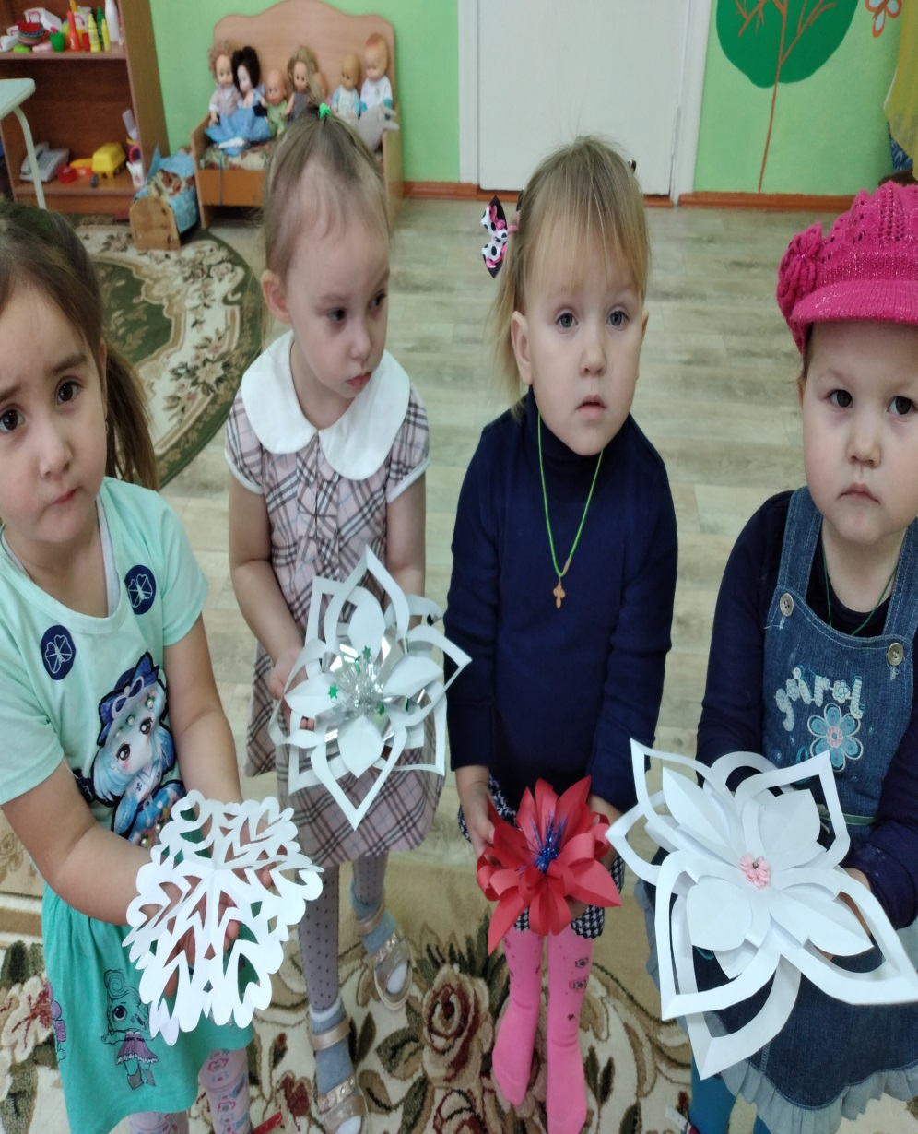
Домашнее задание: «Снежинка», дети-родители.
Вырезывание снежинок из бумаги

Slide 25
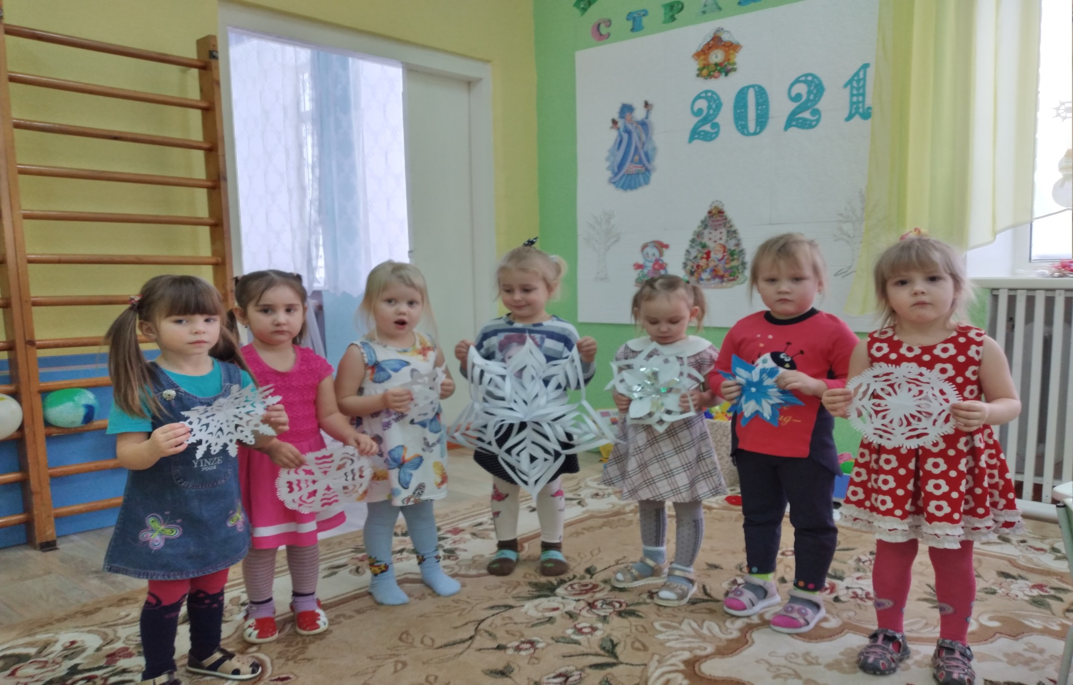
Снежинки бывают разные…

